Slide 1
शिवजागृती महाविदयालय,नळेगाव
अर्थशास्त्र विभाग
वर्ग – बी.ए.द्वितीय वर्ष
पेपर क्र. v
स्थूल अर्थशास्त्र
संकल्पना- उत्त्पनाचा चक्राकार प्रवाह
प्रा.अमोल अरुण पगार (अर्थशास्त्र विभाग प्रमुख )

Slide 2
उत्त्पनाचा चक्राकार प्रवाह म्हणजे काय ?
राष्ट्रीय उत्त्पन कुटुंब संस्थांकडून उद्योगसंस्थाकडे चक्राकार गतीने फिरण्याच्या क्रियेला उत्त्पनाचा चक्राकार प्रवाह असे म्हणतात.

Slide 3
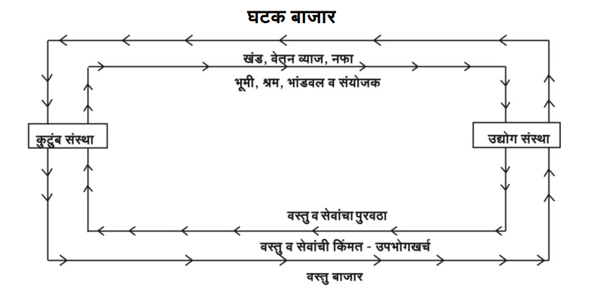
उत्त्पनाचा चक्राकार प्रवाह द्विक्षेत्रीय प्रतिमान

Slide 4
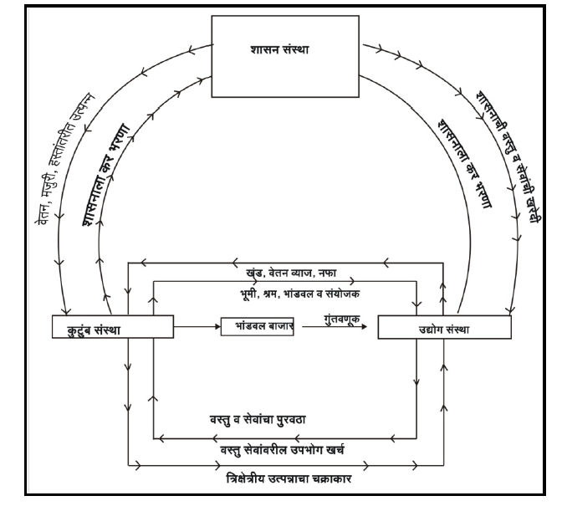
उत्त्पनाचा चक्राकार प्रवाह त्रिक्षेत्रीय प्रतिमान

Slide 5
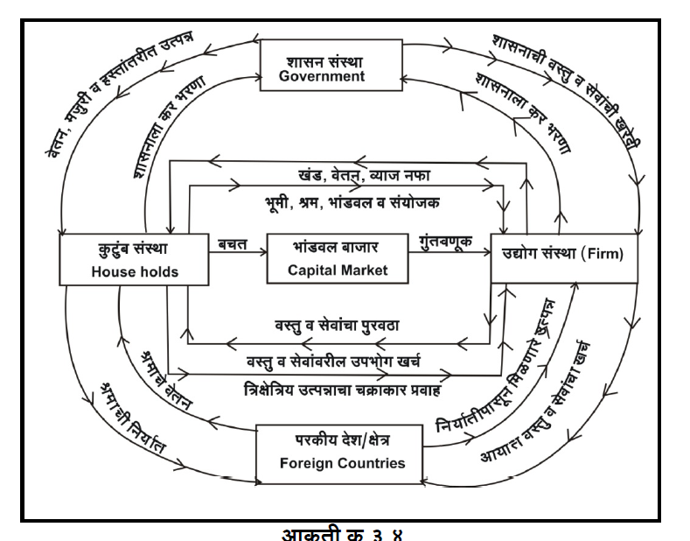
उत्त्पनाचा चक्राकार प्रवाह चतु: क्षेत्रीय प्रतिमान

